Slide 1

AHP (Analytic Hierarchy Process)

Slide 2

Introduction
What’s AHP
Example/Practice of AHP

Slide 3
Introduction
01
상대적 순위 모형
상대적 순위 모형 :
대안들의 상대적 가치의 순위를 매긴 후 그 순위에 따라 대안들의 경제성 평가
장점 :
이해 및 적용 용이
단점 :
실질적이고 절대적인 경제성 파악이 힘듦
대안 간의 차이의 명확한 비교가 어려움
EX :
프로파일 모형, 점수 모형, 계층분석과정 모형 등

Slide 4
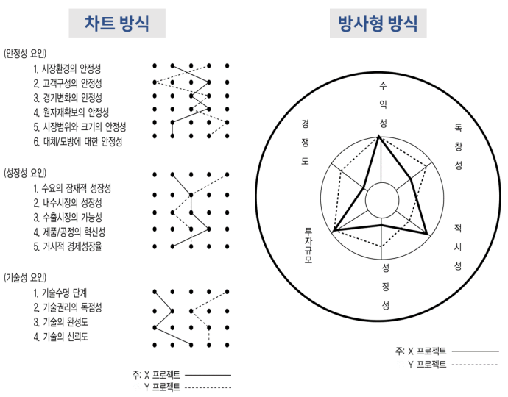
Introduction
01
상대적 순위 모형
프로파일 모형
비교대상이 되는 대안들에 대해 중요한 평가항목을 설정한 후 각 항목의 평가결과를 직관적인 도형으로 표시하여 비교 평가
!! 주의점 !! 우열의 일관성 유지
장점
시각적 효과
내용과 기준의 이해가 쉬움
단점
우열을 명확히 판단하기 어렵고 다수의 대안을 표현하기 어려움

Slide 5
Introduction
01
상대적 순위 모형
점수 모형
단순 가산 방식 -> 각 평가 항목의 평점을 단순히 합계
가중치 가산 방식 -> 배점의 신축성을 높이기 위해 각 평가 항목의 중요도에 따라 부여
- 직관적 방법 : 경험, 지식, 전문가 의견
- 순위합 방법 : 요인간 상대적 중요도의 순위에 따라 가중치의 상대적 크기 결정
- 순위 역수 방법 : 각 요인의 순위의 역수를 기준으로 가중치를 달리 설정 (1/순위)
연승 방식 -> 각 평가 항목의 평점을 곱하는 방식
장점 : 우열이 분명하게 나타남
단점 : 배점이 증가하면 차이가 비현실적으로 나타남
가승 방식 -> 가산 방식과 연승 방식의 적절한 혼합

Slide 6
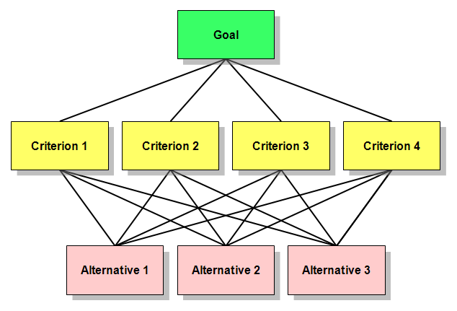
What’s AHP
02
AHP
AHP -> 상대적 순위 모형, 다기준 의사결정 문제에 활용
평가 기준 및 과정의 계층화 -> 전체문제를 여러 계층으로 분해하여 큰 문제를 위에 두고 평가 한 후에 이어서 그것에 속해 있는 작은 문제를 아래에 두고 평가
쌍대비교 -> 여러 속성을 한번에 비교하는게 아닌 두 개씩 따로 떼어 쌍으로 비교
점수의 최대값을 설정하고 각 대안에 대해 점수를 부여
중요도의 합을 1로 설정 후 각 대안에 대한 중요도 값을 배분
절차
의사결정 문제 계층 구조 형성 -> 요소들간의 쌍대비교 수행 -> 상대적 중요도 도출 -> 중요도를 종합하여 대안들의 우선순위 결정 -> 판단의 일관성 검증
판단의 일관성 검증은 CI/RI로 검증

Slide 7
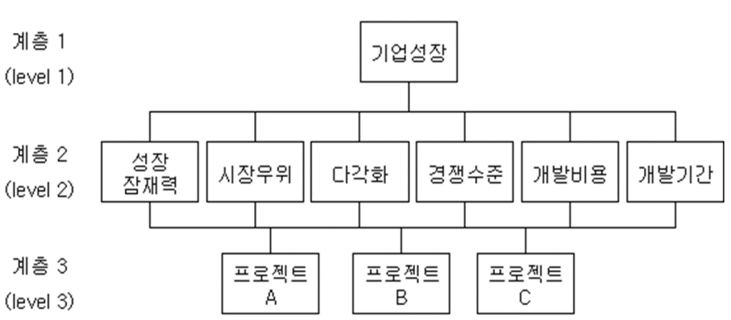
What’s AHP
02
AHP
STEP 1 : 의사결정 문제 계층 구조 형성 -> 계층화
Level 1, Level 2, Level 3…을 결정
Ex, level 1 : 기업 성장(최종 목표) , level 2 : 성장잠재력, 시장우위, 다각화, 경쟁수준, 개발비용, 개발기간(평가 기준), level 3 : Project A,B,C (평가 대안)
모든 연관된 평가기준들이 포함되어야 함
모든 계층의 구성요소들은 서로 독립이어야 함 -> MECE(Mutually Exclusive, Collectively Exhaustive)
Level 2에서 우선순위를 도출 -> 쌍대 비교를 통해 ->
쌍대 비교 행렬을 생성

Slide 8
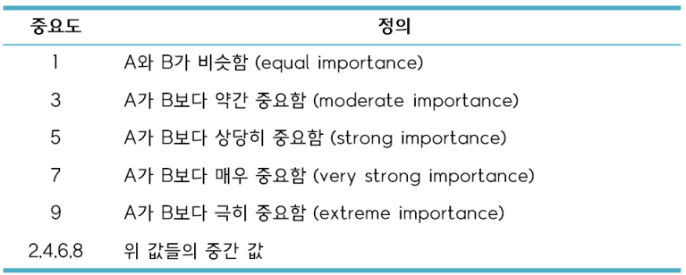
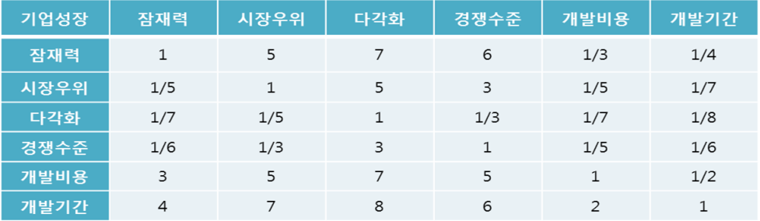
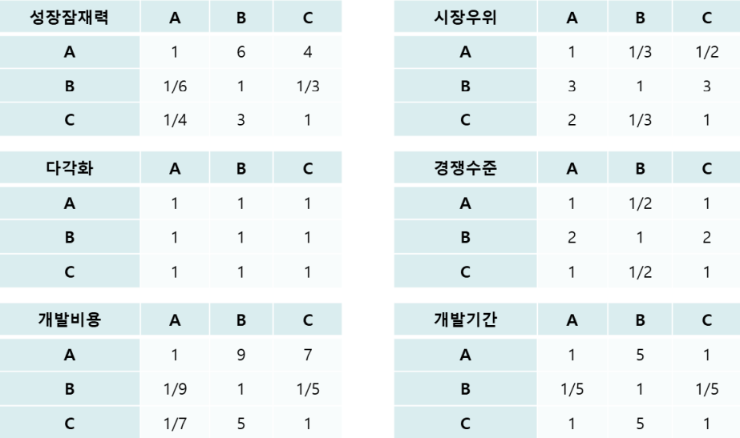
What’s AHP
02
AHP
- 쌍대비교 값 및 기준
Step 2 : 요소들간의 쌍대비교 수행
Level 2에 대한 쌍대비교 행렬
-> 각 Level 2들마다 Level 3들의 쌍대비교 행렬 제작
모든 쌍대비교 행렬들은 symmetric하진 않지만 identity 자리들을 기준으로 대칭시키면 각각들의 역수 형태
5 – 1/5, 1/3 – 3 등등이 연속됨
N by N의 Square Matrix

Slide 9
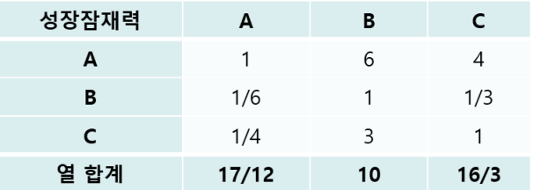
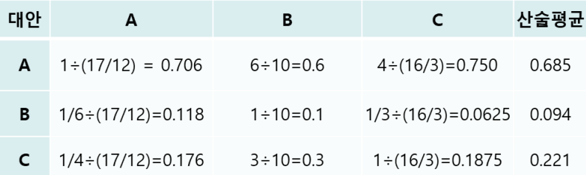
What’s AHP
02
AHP
Step 3 : 상대적 중요도 도출
- 쌍대비교 행렬들의 열 합계 계산
- 열 합계를 사용해 각 열들을 정규화
정규화
정규화 후 행들의 합 -> 상대적 중요도 (우선 순위) -> 높을수록 중요

Slide 10
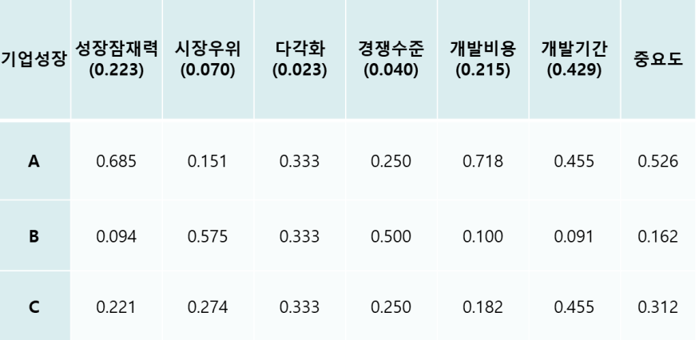
What’s AHP
02
AHP
Step 4 : 중요도를 종합하여 대안들의 우선순위 결정
대안 A,B,C들의 중요도를 계산
row x column
최종 중요도가 가장 높은 대안 A를 선택

Slide 11
What’s AHP
02
AHP
Step 5 : 판단의 일관성 검증 (민감도 분석 수행)
- 일관성 비율(consistency ratio, consistency index / random index)계산
- 일관성 비율은 통상적으로 0.10보다 작아야 함
- CI/RI 비율이 0.1보다 작으면 그 일관성은 만족스러움
- 만약 0.1보다 크다면 해당 AHP 분석은 의미 있는 결과 도출x
+ 다수의 전문가들의 응답을 종합 (ex, 산술평균 대신 기하평균을 사용하여 종합)

Slide 12
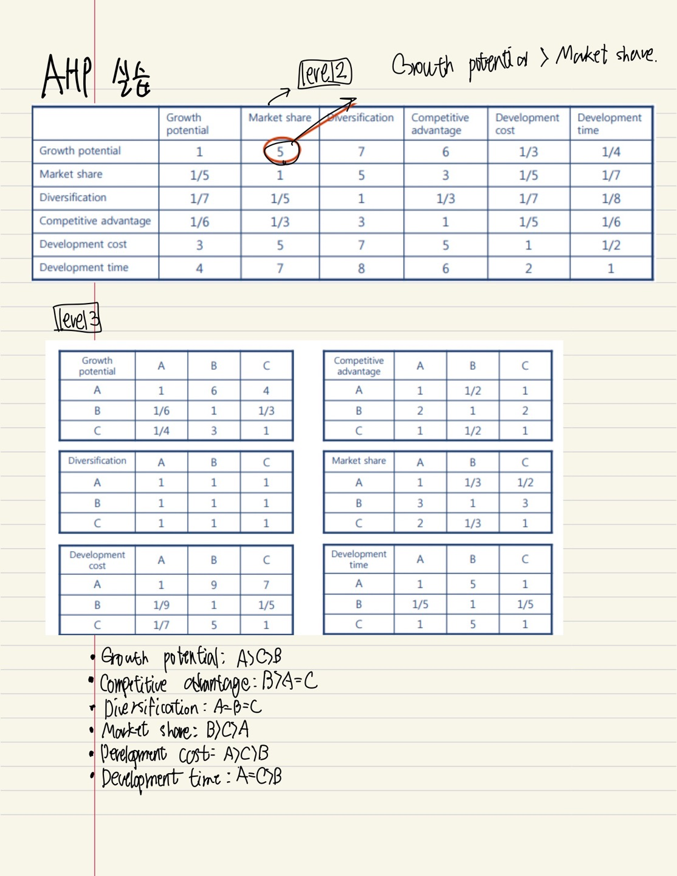
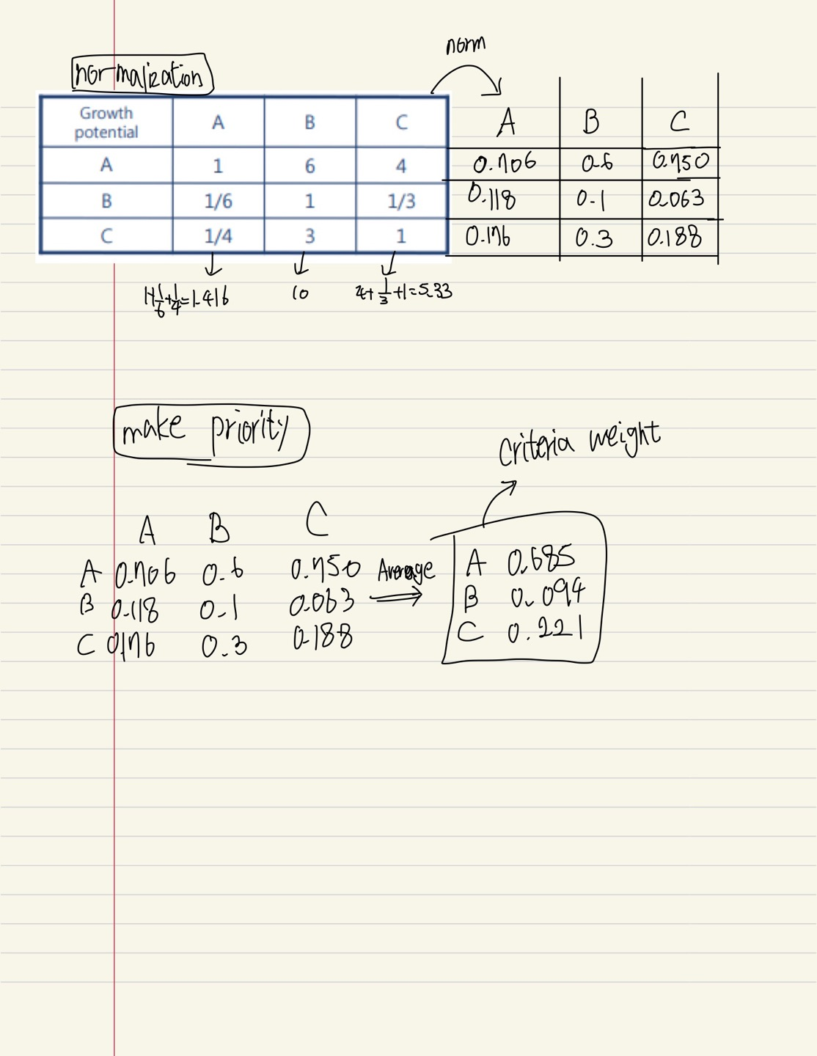
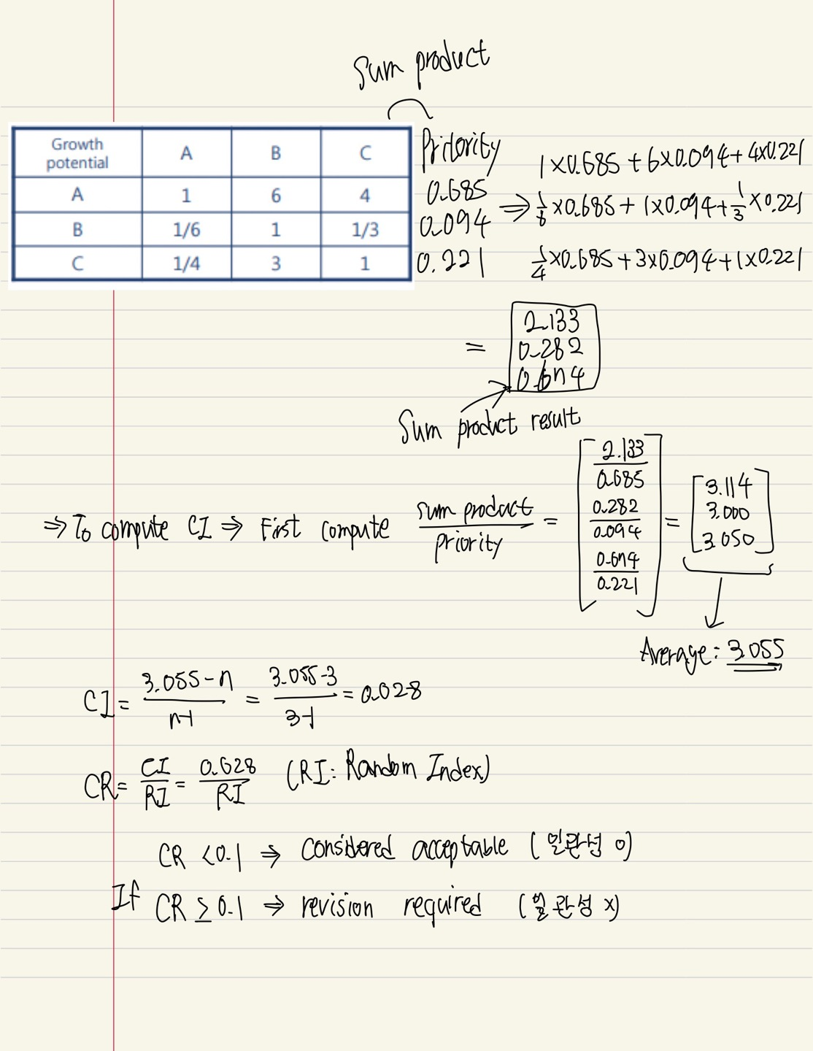
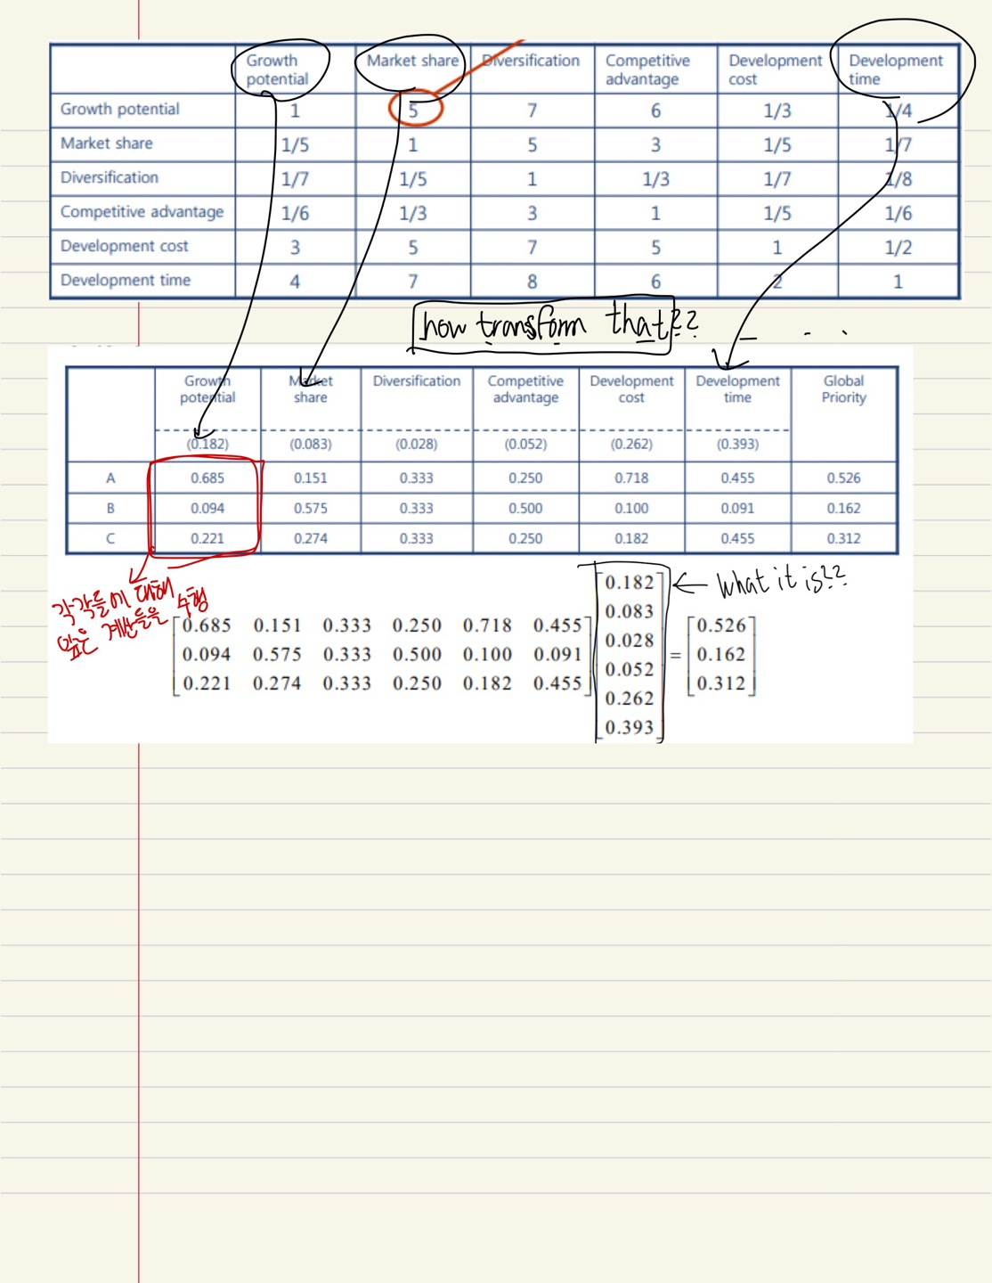
Example/Practice of AHP
03
AHP 수기 실습
①
②
③
④

Slide 13


